Slide 1
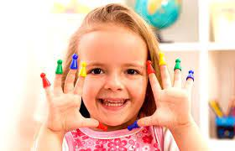
«Наши руки не для скуки.
Развитие мелкой моторики ребенка в домашних условиях»
Гисматуллина Елена Сергеевна
педагог – психолог РЖД лицея № 20

Slide 2
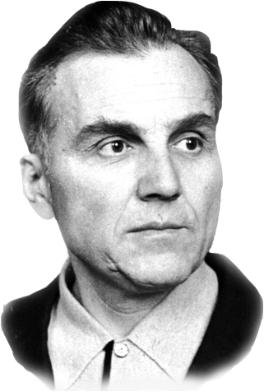
«Чем больше уверенности в движении детской руки, тем ярче речь ребенка, чем больше мастерства в детской руке, тем ребенок умнее».
В.А.Сухомлинский

Slide 3
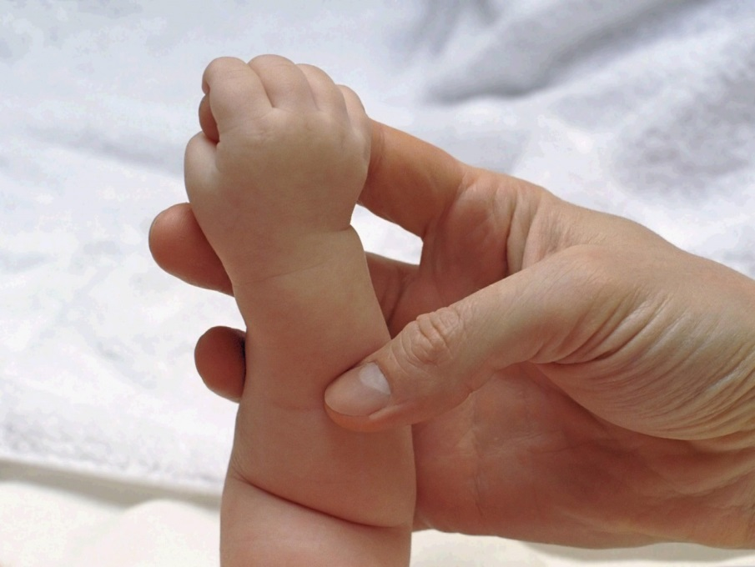
Уровень развития мелкой моторики – один из показателей интеллектуальной готовности к школе и именно в этой области дошкольники испытывают серьезные трудности. Поэтому работу по развитию мелкой моторики нужно начинать, задолго до поступления в школу, а именно с самого раннего возраста.

Slide 4
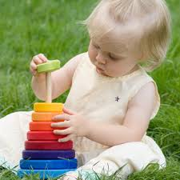
Учеными доказано, что развитие руки находится в тесной связи с развитием речи и мышления ребенка.
Оказывается, речевой центр головного мозга расположен очень близко к моторному центру, который отвечает за движения пальцев.
Если стимулировать моторный центр, то речевой центр также активизируется.

Slide 5
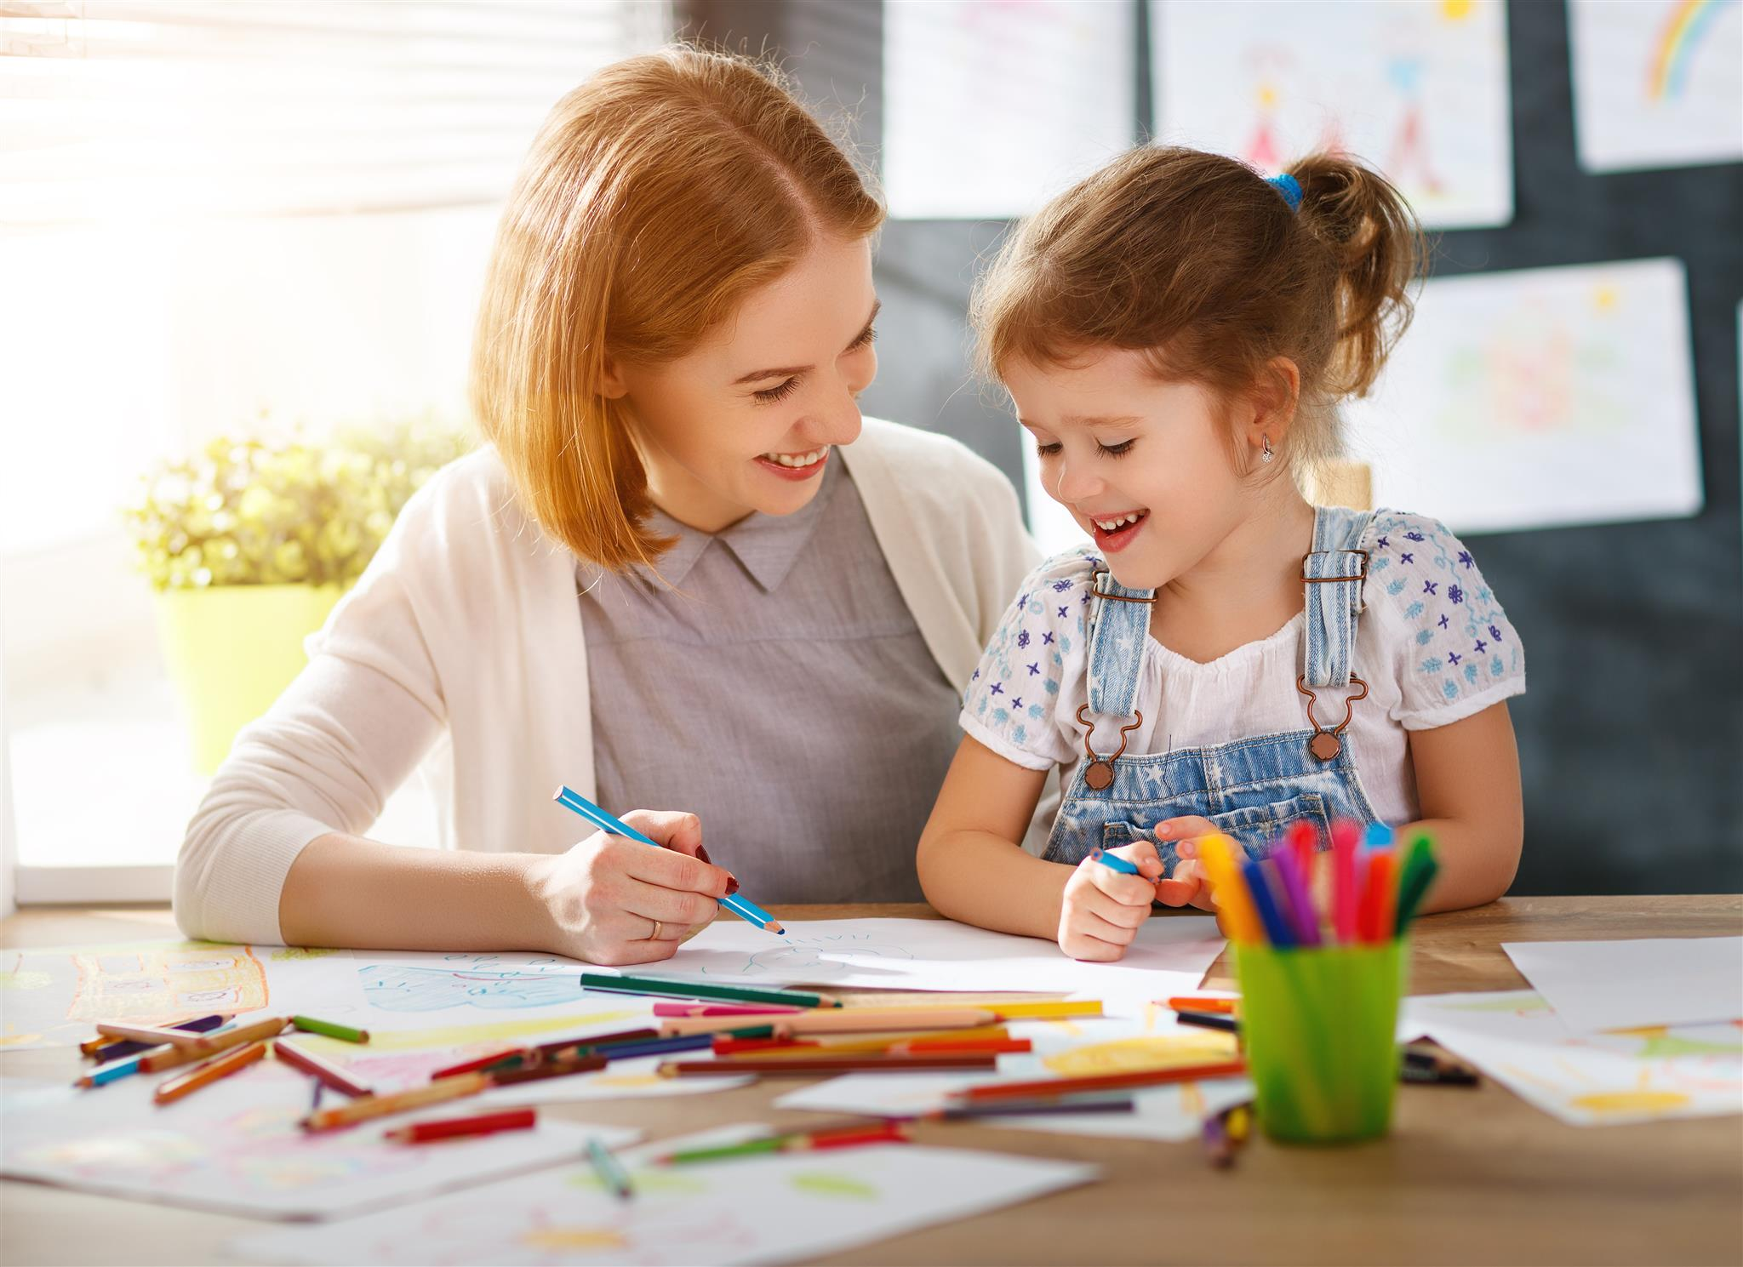
Развивать мелкую моторику успешно можно и в домашних условиях.

Slide 6
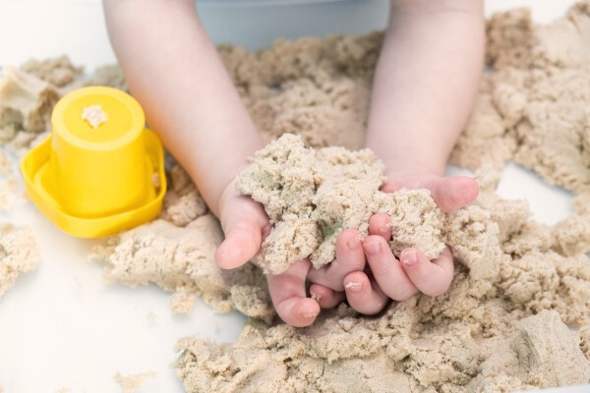
«Умные помощники»
Кинетический песок

Slide 7
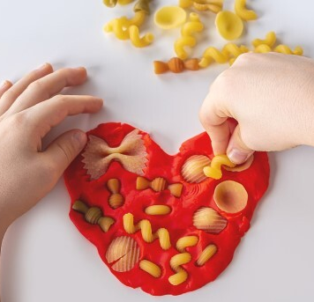
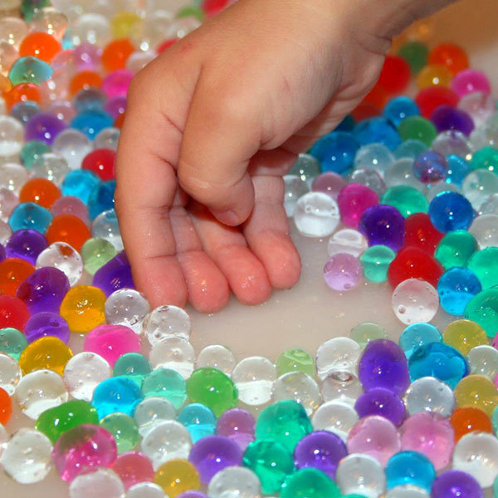
«Умные помощники»
«Слайм», шарики Орбиз

Slide 8
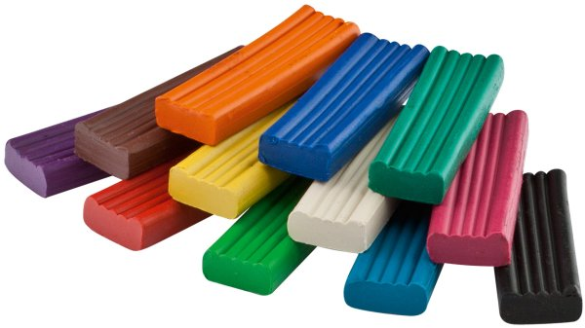
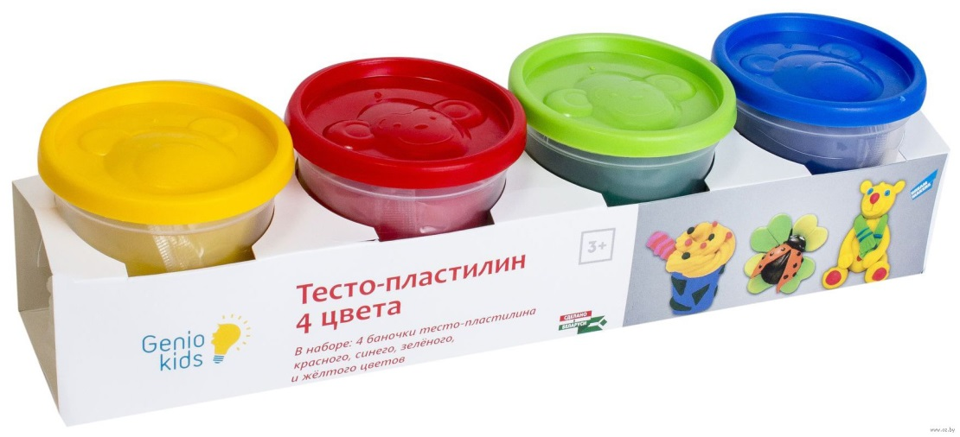
«Умные помощники»
Пластилин, масса для лепки, тесто для лепки.

Slide 9
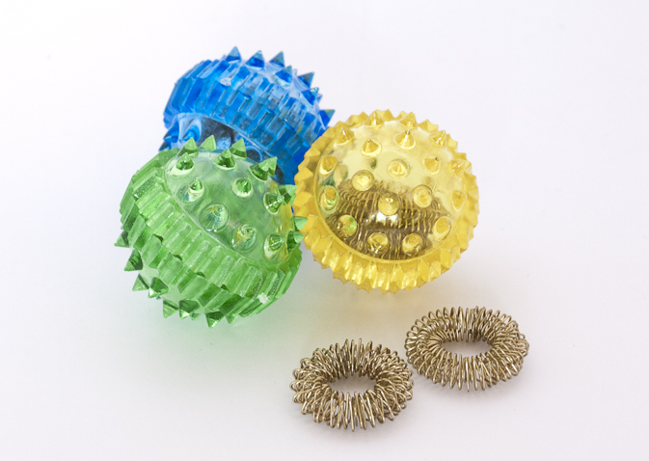
«Умные помощники»
Шарики Су-джок

Slide 10
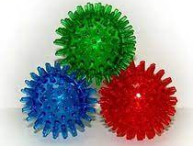
«Умные помощники»
Массажные шарики

Slide 11
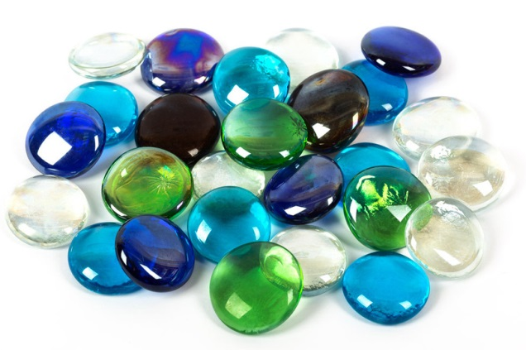
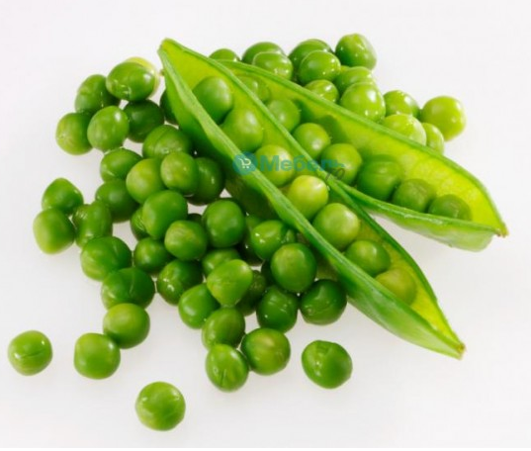
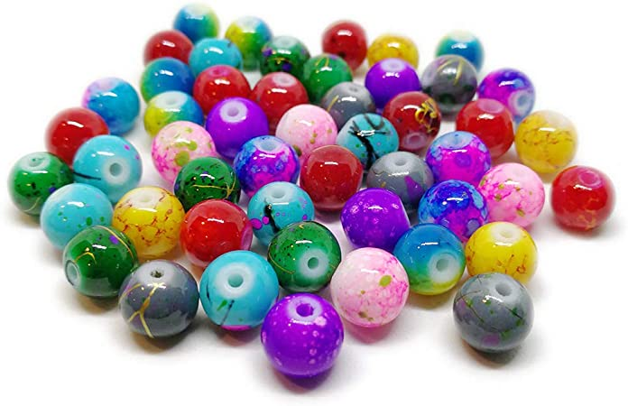
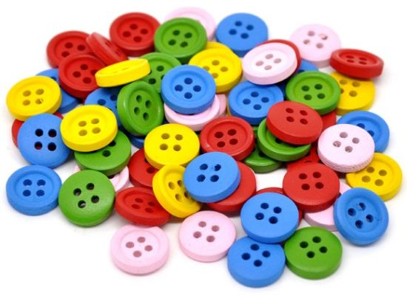
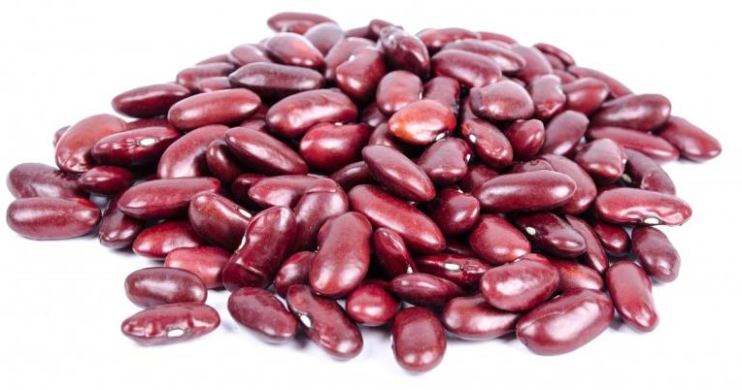
«Умные помощники»
Любые мелкие предметы

Slide 12
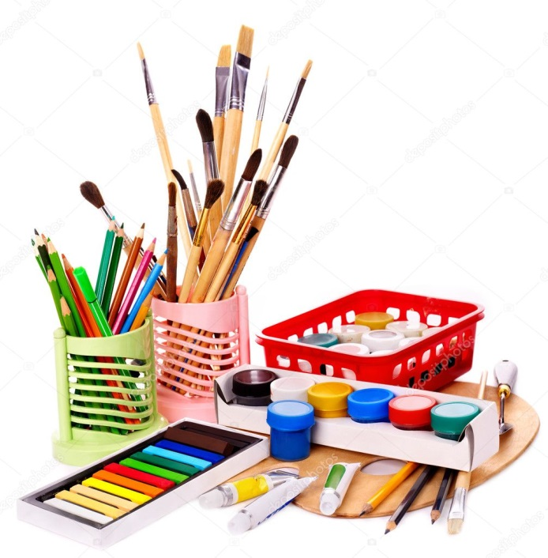
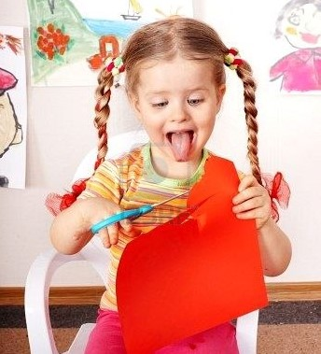
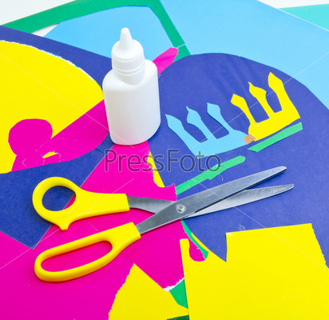
«Умные помощники»
Бумага, ножницы, клей.

Slide 13



«Умные помощники»
Раскраски, развивающие тетради

Slide 14
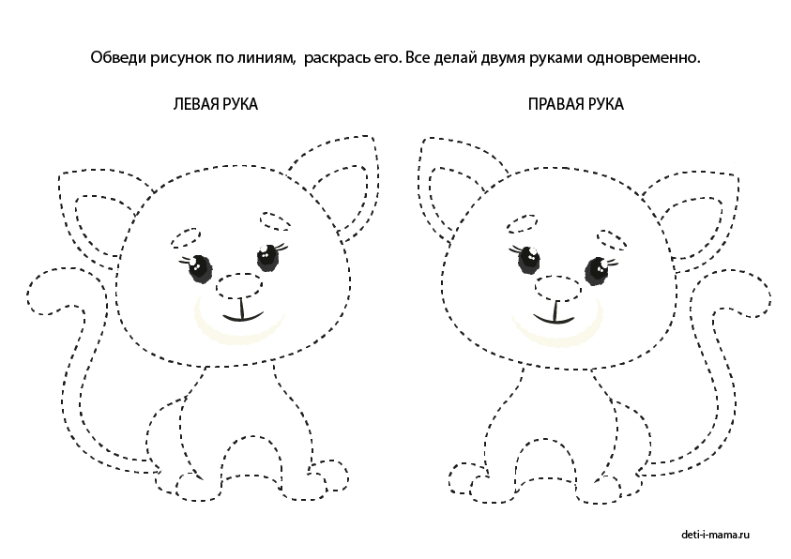
Рисование двумя руками одновременно.
Межполушарное взаимодействие.

Slide 15
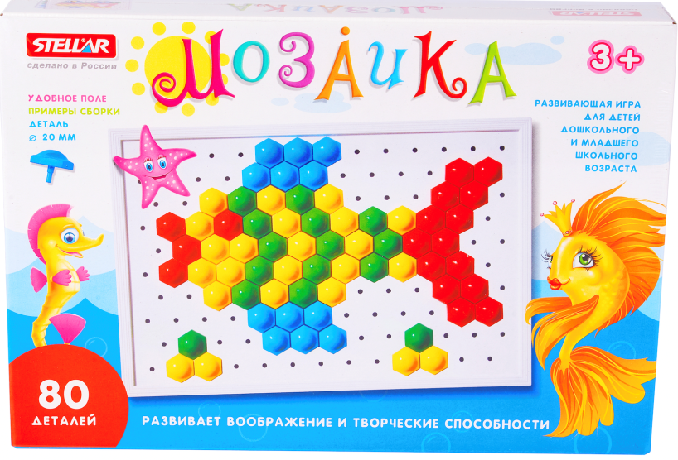
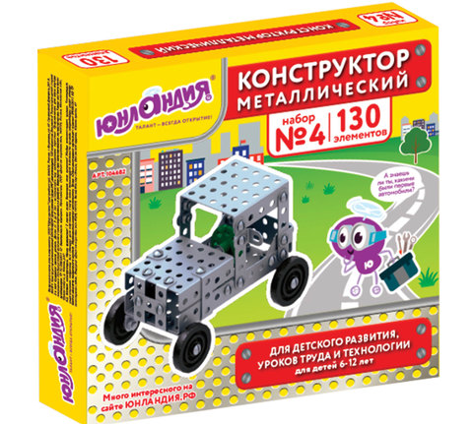
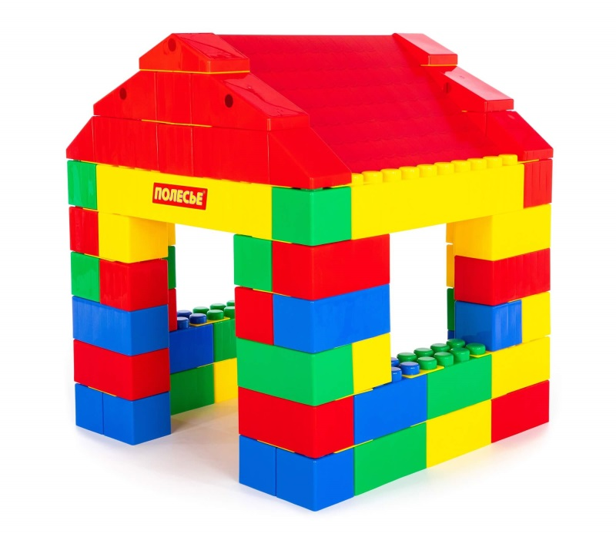
«Умные помощники»
Конструктор и мозаика

Slide 16
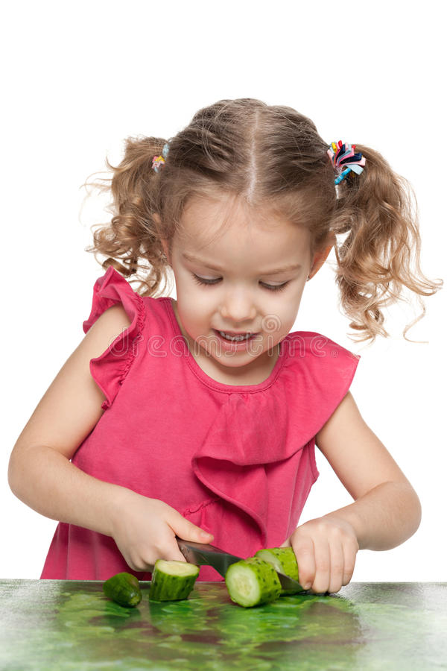
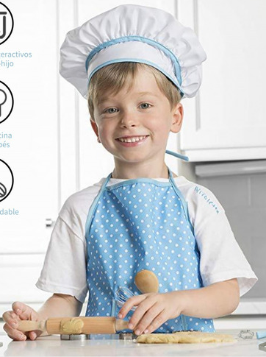
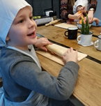
«Волшебство на кухне»

Slide 17
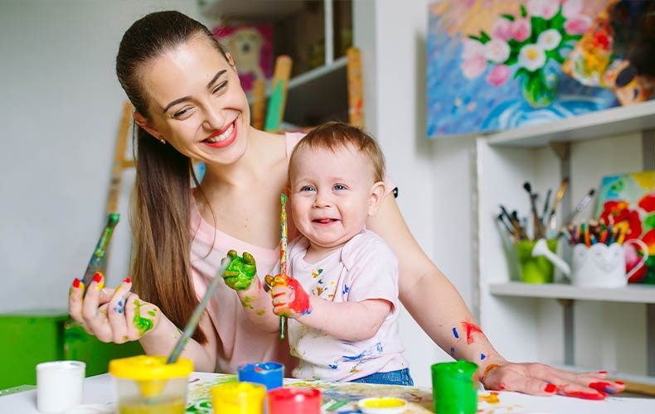
Правило «Вместе нам хорошо»!!!

Slide 18

Спасибо за внимание!

